Slide 1
REDES SEM FIO
PROF.ª RENATA S.S.TOLENTINO

Slide 2
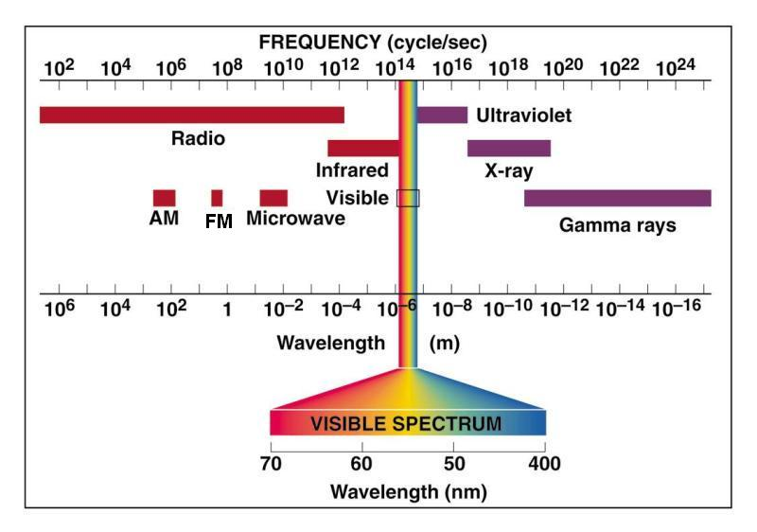
ESPECTRO ELETROMAGNÉTICO

Slide 3
INTRODUÇÃO
Existem várias tecnologias para se montar uma rede sem fio, sendo o IEEE 802.11 o mais popular.
Pode ser chamado de Wireless, Sem Fio, IEEE 802.11 ou Wi-Fi.
  Lembrando que Wi-Fi é a marca registrada da Aliança Wi-Fi.
IEEE 802.11 é usado para montagem de redes locais sem fio, usando transmissão por ondas de rádio (RF, radiofreqüência).
As taxas de transmissão e o alcance dependem do padrão da camada física, do ambiente e do tipo de antena.

Slide 4
ARQUITETURA WI-FI (IEEE 802.11)
7 - APLICAÇÃO
6 - APRESENTAÇÃO
5 – SESSÃO
4 – TRANSPORTE
3 – REDE
CONTROLE DE LINK LÓGICO – IEEE 802.2
2 – LINK DE DADOS
CONTROLE DE ACESSO AO MEIO IEEE 802.11
1 – FÍSICA
FÍSICA – IEEE 802.11b, IEEE 802.11 g, etc
OSI
Wi-Fi (IEEE 802.11)

Slide 5
CAMADAS DA ARQUITETURA IEEE 802.11
Controle de link lógico – LLC - (IEEE 802.2)
  Inclui informações de alto nível que entregou o pacote de dados a ser transmitido.
Controle de acesso ao meio – MAC - (IEEE 802.11)
  Monta o quadro de dados a ser transmitido pela camada física, incluindo cabeçalhos próprios dessa camada aos dados recebidos da camada LLC.
  Verifica se o meio (ar) está livre para a transmissão , usando um método chamado CSMA/CA.
Física
  Transforma os bits, sinais elétricos, em ondas de rádio.

Slide 6
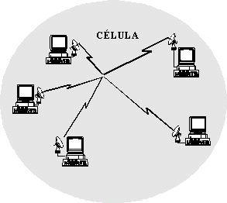
ARQUITETURA DE REDE IEEE 802.11
Ad-hoc
  Usada para conectar um pequeno número de computadores através de transmissão sem fio sem o uso de um periférico chamado de ponto de acesso.

Slide 7
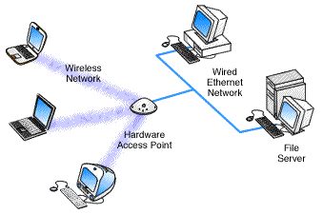
BSS (Basic Service Set)
  Neste modo de operação a rede é comandada por um periférico chamado ponto de acesso.

Slide 8
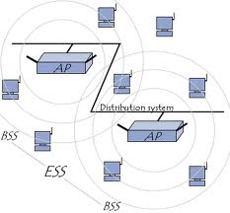
ESS (Extended Service Set)
  Neste modo de operação são usados vários pontos de acesso, formando uma rede maior com o mesmo SSID, permitindo que o usuário mantenha a sua conectividade com a rede, quando ele está em transito.

Slide 9
SERVIÇOS DE ESTAÇÃO
Serviços de Estação
  Autenticação
  Desautenticação
  Privacidade
  Entrega de dados
Serviços de Distribuição
  Associação
  Desassociação
  Reassociação
  Distribuição
  Integração

Slide 10
CSMA/CA (CARRIER SENSE MULTIPLE ACCESS WITH COLLISION AVOIDANCE)
Neste esquema, uma estação querendo transmitir dados primeiro “escuta” o meio (o ar) par ver se não há nenhuma outra comunicação em progresso.
Se ninguém estiver usando o canal, a estação inicia a sua transmissão. Se o canal estiver sendo usado, a estação espera um período de tempo aleatório e testa novamente.
Em teoria, somente pode haver colisões quando duas estações percebem o canal livre ao mesmo tempo, e tentam transmitir dados.

Slide 11
ESTAÇÕES OCULTAS E O MÉTODO RTS/CTS (REQUEST TO SEND/CLEAR TO SEND)
Um outro método de acesso ao meio, que primeiro a estação mando um pedido de envio à estação receptora (ponto de acesso) (RTS).
Depois a estação receptora responde que o envio de dados está liberado (CTS).
As outras estações tem que espera um tempo, incluindo as estações oculta (que não estão enxergando a estação que fez o pedido), para pedir permissão de envio.

Slide 12
SEGURANÇA EM REDES SEM FIO
WEP (Wired Equivalent Privacy)
  Primeiro protocolo de criptografia disponível para rede sem fio. Utiliza codificador de fluxo, que significa que a chave para criptografar os dados tem de estar em constante mutação.
WPA (Wi-Fi Protected Access)
  Considerado mais seguro por ter uma chave criptográfica maior e também um vetor de inicialização da criptografia maior em quantidade de bits.
WPA2 (Wi-Fi Protecded Access 2)
  Implementa por completo o protocolo IEEE 802.11i (criptografia).

Slide 13
MÉTODOS DE TRANSMISSÃO
FHSS (frequency hopping spread spectrum)
  Usa uma faixa de freqüência, várias freqüências para transmissão. Esta faixa é dividida em canais;
  Neste método, de tempos em tempos o canal usado é alterado automaticamente por todos os dispositivos da rede de forma aleatória.
  Tipicamente esta faixa é dividida em 79 canais e a alternância de canais ocorre a cada 100 ms.
  Várias redes podem coexistir usando a mesma faixa de freqüência na mesma região sem gerarem interferência de rádio entre elas.

Slide 14
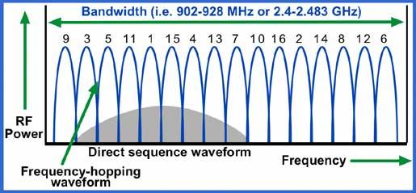
A tecnologia FHSS, por causa das freqüentes alternância de canal, é mais lenta que a tecnologia DSSS;
FHSS utilizava taxas de transmissão de 1 ou 2 Mbps;
Área de cobertura era de 120m para ambientes fechados e 300 metros para ambientes abertos;
http://www.wwsinternational.com.au/DataLinc/articles.htm

Slide 15
DSSS (DIRECT SEQUENCE SPREAD SPECTRUM)
Tecnologia estabelecida pelo IEE802.11 onde a troca de canais é feita de uma forma seqüencial;
As tecnologias FHSS e DSSS são incompatíveis entre si, uma antena FHSS não consegue comunicar-se com uma antena DSSS;
Taxa de transmissão: 1Mbps, 2Mbps, 5,5 Mbps e 11Mbps.
Tecnicamente, o método DSSS é menos seguro que o FHSS, por isso é importante utilizar criptografias de segurança;
Área de cobertura: 120 m para ambientes fechados e 300 m para ambientes abertos;

Slide 16
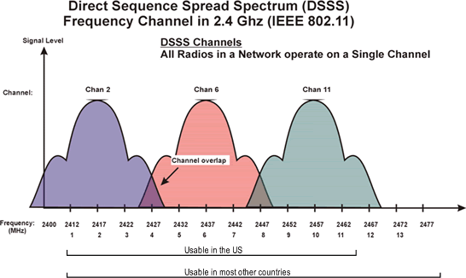
DSSS
http://www.smartbridges.com/education/articles.asp?id=395

Slide 17
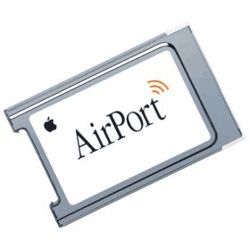
AIRPORT
É o nome comercial que a Apple deu ao sistema DSSS que vem embutido em seus computadores Macintosh.
Compatível com DSSS, então podemos ter Mac’s e PC’s funcionando em uma mesma rede sem fio.
A área de alcance do AirPort era de 45 metros.
http://www.forevermac.com/networking.htm

Slide 18
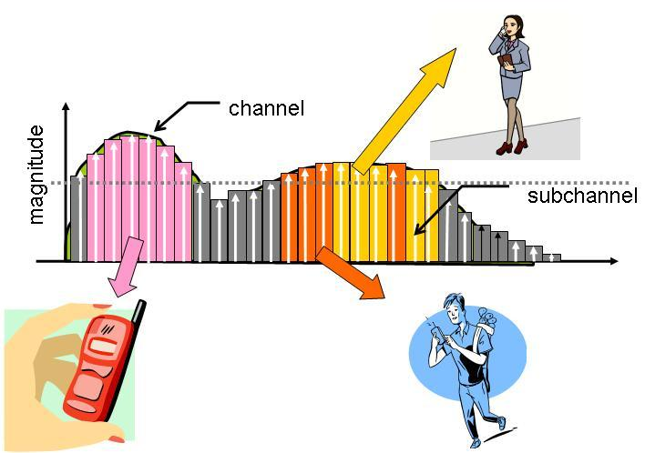
OFDM (Orthogonal Frequeny-Division Multiplexing)
  Um canal de transmissão é dividido em vários subcanais, e estes subcanais são usados para transmitir dados paralelamente, aumentando o desempenho.

Slide 19
PROTOCOLOS
IEEE 802.11
  Taxa de transferência: 2 Mbps e 1 Mbps
  Método de transmissão: DSSS ou FHSS
  Faixa de freqüência: 2,4GHz
IEEE 802.11 b
  Taxa de transferência: 11 Mbps e 5,5 Mbps
  Método de transmissão: DSSS
  Faixa de freqüência: 2,4GHz

Slide 20
IEEE 802.11 a
  Taxa de transferência: 54 Mbps, 48 Mbps, 36Mbps, 24Mbps, 18Mbps, 12Mbps, 9Mbps e 6Mbps.
  Método de transmissão: OFDM
  Faixa de freqüência: 5 GHz
IEEE 802.11 g
  Taxa de transferência: 54 Mbps, 48 Mbps, 36Mbps, 24Mbps, 18Mbps, 12Mbps, 9Mbps e 6Mbps
  Método de transmissão: OFDM
  Faixa de freqüência: 2,4GHz

Slide 21
IEEE 802.11 n
  Taxa de transferência: 65 Mbps a 600 Mbps
  Método de transmissão: MIMO-OFDM
  Faixa de freqüência: 2,4GHz e/ou 5GHz

Slide 22
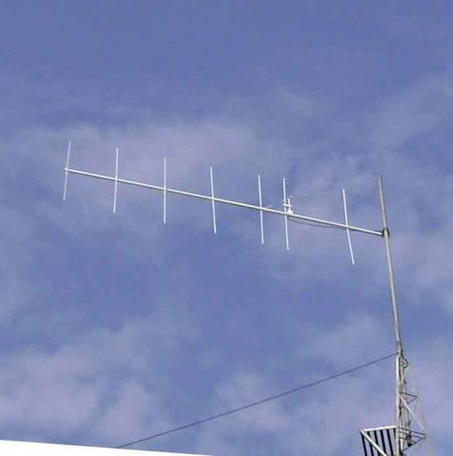
ANTENAS
Omnidirecional (não-direcional)
  Irradia ou captura ondas de rádio em todas as direções.

Slide 23
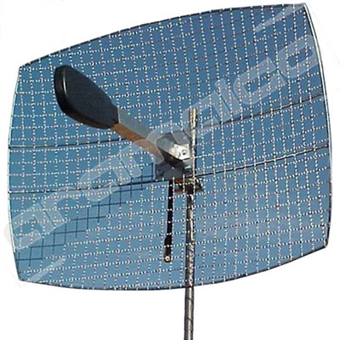
Direcional
  Irradia ou captura ondas de rádio somente em uma direção específica.

Slide 24
EXERCÍCIO DE FIXAÇÃO
Liste as seguintes informações sobre os padrões de redes locais sem fio: código, taxa máxima de transmissão de dados, frequência de operação e método transmissão ou tipo de modulação.
  IEEE 802.11 a, b, g, n, ac e ax.

